Slide 1

Název SŠ: | SOU Uherský Brod
Autor: | Ing. Jan Weiser
Název prezentace (DUMu): | Chemické procesy v olověných akumulátorech
Tematická oblast: | Zdroje elektrické energie motorových vozidel
Ročník: | 2.
Číslo projektu: | CZ.1.07/1.5.00/34.0369
Datum vzniku: | listopad 2012
Uvedení autoři, není-li uvedeno jinak, jsou autory tohoto výukového materiálu a všech jeho částí. Tento projekt je spolufinancován ESF a státním rozpočtem ČR.

Slide 2
ANOTACE
Záměrem této sady výukových materiálů je poskytnout žákům informace o zdrojích elektrické energie používaných v motorových vozidlech, jejich principech, konstrukci, provozu, údržbě a závadách a opravách.
Jednotlivé DUMy (prezentace) v této sadě popíší postupně tematické oblasti, které jsou probírány v předmětu Elektronika.
Konkrétně tato prezentace je zaměřena na chemické procesy probíhající v olověných akumulátorech při nabíjení a vybíjení.

Slide 3
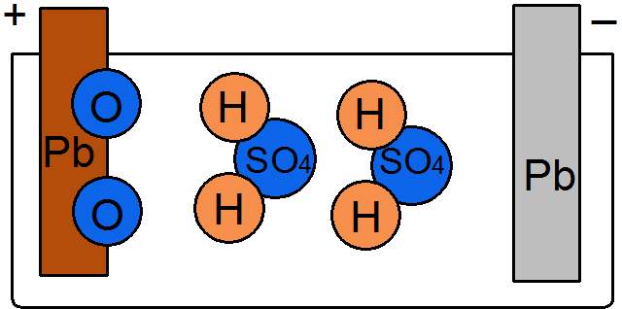
chemické procesy v akumulátoru
Nabitý akumulátor
povrch kladné desky – hnědý oxid olovičitý PbO₂
povrch záporné desky – šedé olovo Pb
elektrolyt – roztok kyseliny sírové H₂SO₄ s vodou
  koncentrace 37%, hustota ρ=1,28 g/cm²
Obr. 1 nabitý akumulátor

Slide 4
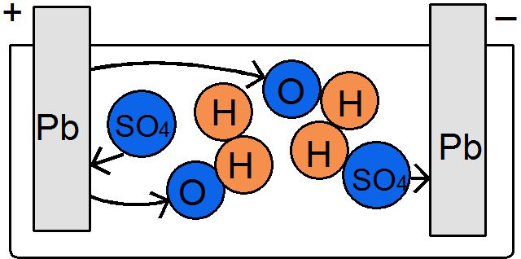
chemické procesy v akumulátoru
Vybíjení
na povrch obou desek se váže síra
vzniká síran olovnatý PbSO₄
vzniká voda, klesá hustota elektrolytu
Obr. 2 vybíjení

Slide 5
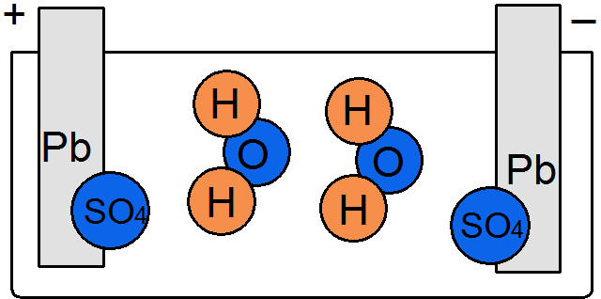
chemické procesy v akumulátoru
Vybitý akumulátor
na povrch obou desek je vrstva síranu olovnatého PbSO₄
vzniká voda
klesá hustota elektrolytu na 1,12 g/cm²
koncentrace kyseliny sírové je jen 12%
Obr. 3 vybitý akumulátor

Slide 6
chemické procesy v akumulátoru
Sulfatace
vzniká při delším hlubokém vybití akumulátoru
hrubé, nerozpustné krystaly síranu olovnatého na deskách
zvyšuje vnitřní odpor
snižuje kapacitu
snižuje životnost akumulátoru
Obr. 3 vybitý akumulátor

Slide 7
kontrolní otázky
Jaké je chemické složení elektrolytu a povrchu desek nabitého olověného akumulátoru?
Jaké chemické reakce probíhají při vybíjení?
Jaké je chemické složení elektrolytu a povrchu desek vybitého akumulátoru?
Jaké chemické reakce probíhají při nabíjení?
Co je to „sulfatace“?

Slide 8
ZDROJE
GSCHEIDLE, Rolf a kol. Příručka pro automechanika. Praha: Sobotáles CZ, 2007, ISBN 978-80-86706-17-7.
Ing. ZDENĚK, Jan; Ing. ŽDÁNSKÝ, Bronislav; Ing. KUBÁT, Jindřich. Elektronika motorových vozidel I. Brno: Avid, spol. s r.o., 2009, ISBN 978-80-87143-13-1.
Seznam obrázků
tvorba autora
tvorba autora
tvorba autora

